Slide 1
KUIS 2
PRAKTIKUM PBO 2020-2021 TI-2C

Slide 2
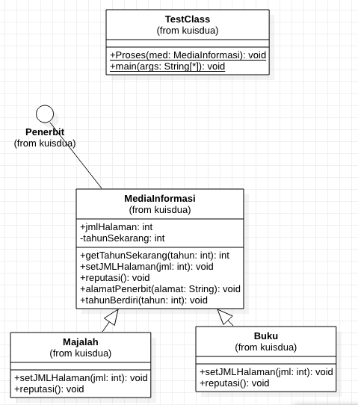

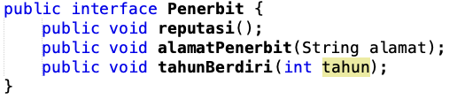
CLASS DIAGRAM
Penerbit adalah sebuah interface

Slide 3
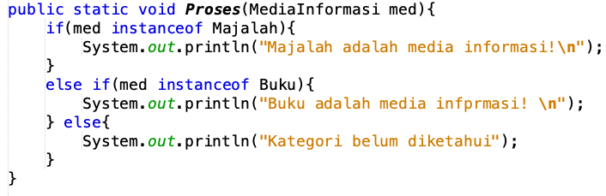
KETENTUAN LAIN
setJMLHalaman pada Majalah harus menambahkan dua halaman tambahan jika cover ikut dihitung
setJMLHalaman pada Buku harus menambahkan empat halaman tambahan jika cover ikut dihitung
Isi method Proses

Slide 4
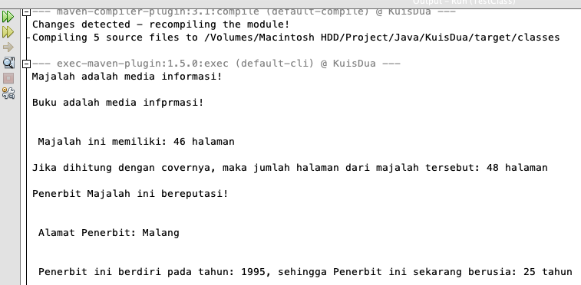
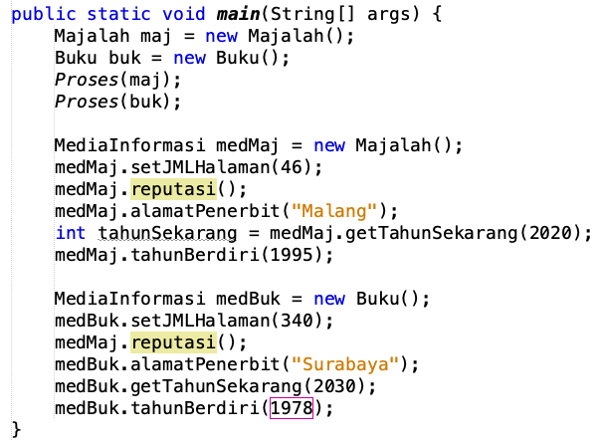
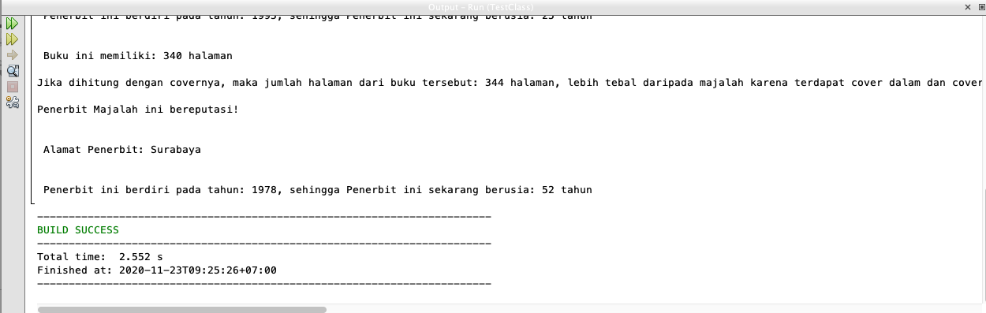
Test

